Slide 1
MBTI性格微调对情绪分析任务的影响研究
MBTI四维性格建模
系统性偏移验证
性能变化分析

Slide 2
目录
01
研究框架与评估维度
02
两极化偏移的普遍性验证
MBTI四维度定义、评估体系构建与实验设置概述
维度稳定性分析、逐数据集验证与领域一致性检验
03
统计显著性与偏移幅度
04
性能转化与应用启示
配对检验验证、维度效应量与模型规模敏感性分析
decision领域分化、energy稳定性与性格模型选择策略
05
研究结论
核心发现总结、可靠性评估与实践应用价值

Slide 3
01
研究框架与评估维度
核心研究问题
同一基座模型能否通过 MBTI性格偏好训练信号 ，形成 可控、可重复 的输出分布偏移？这种偏移是否会呈现稳定结构，并在部分任务上转化为可利用的性能差异？
MBTI四维度定义
四维评估体系
E/I
energy（能量倾向）
1
Shift
2
Significance
E端：外部互动与表达；I端：内部思考与独处恢复
往哪边偏（方向）
偏移是否可靠
N/S
information（信息获取）
N端：模式、可能性与抽象；S端：事实、细节与当下信息
3
Effect
4
Performance
偏移有多大
是否带来性能变化
F/T
decision（决策方式）
F端：价值与他人感受；T端：逻辑一致性与规则
实验设置
J/P
execution（执行风格）
J端：计划、结构与确定性；P端：灵活、开放与探索
模型家族
维度对照
数据集
llama-3b, qwen-3b, qwen-7b
E/I, N/S, F/T, J/P
6个跨域数据集

Slide 4
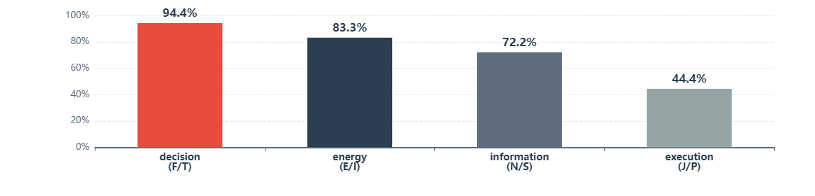
02
两极化偏移：核心发现
两极化偏移定义
情绪轴标量定义
s = p(正向) - p(负向) Δs = stuned - sbase
核心结论
两极化偏移在四个维度普遍存在，但稳定性存在显著差异
两极化偏移判定
若同一维度两端模型的Δs符号相反，则称为两极化偏移
四维度两极化偏移出现率对比
统计口径：6数据集 × 3模型家族 = 18个格子

Slide 5
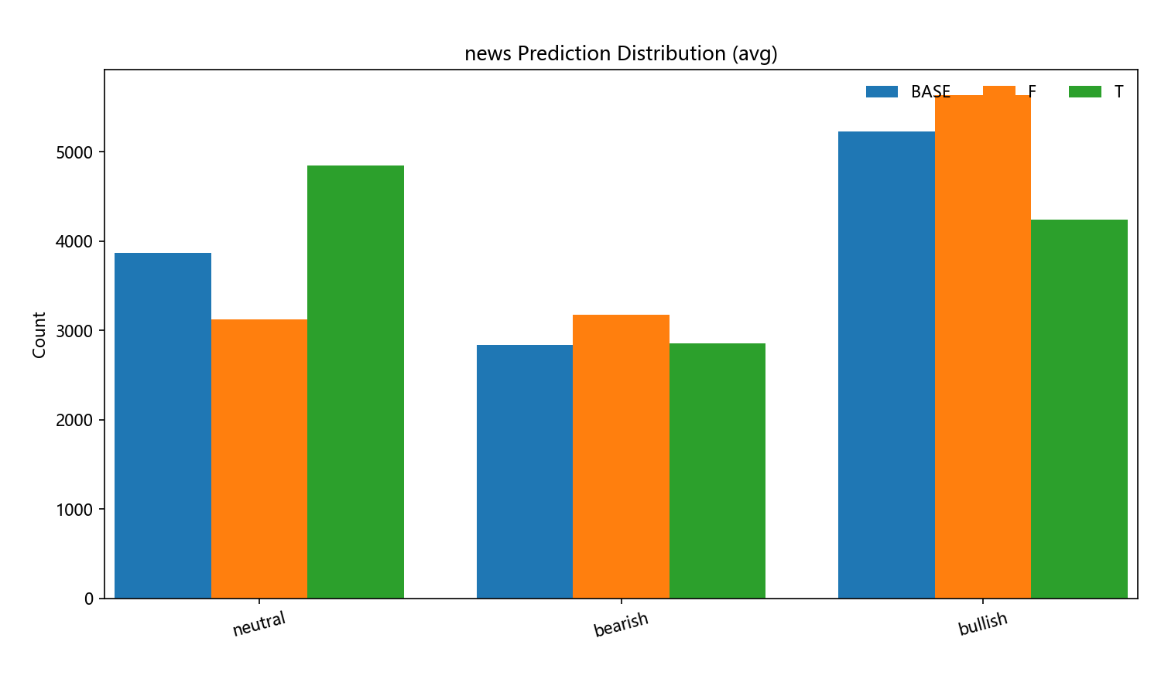

Slide 6
02
维度稳定性：逐数据集分析
关键洞察
decision (F/T) 不仅在两极化偏移率上领先，而且在电影域三个数据集上的方向一致性达到100%，远超其他维度
decision (F/T)
17/18 = 94.4%
energy (E/I)
15/18 = 83.3%
数据集 | llama-3b | qwen-3b | qwen-7b
fiqasa | ✓ | ✓ | ✓
imdb | ✓ | ✓ | ✓
imdb_sklearn | ✓ | ✓ | ✓
mental | ✓ | ✓ | ✓
news | ✗ | ✓ | ✓
sst2 | ✓ | ✓ | ✓
数据集 | llama-3b | qwen-3b | qwen-7b
fiqasa | ✓ | ✓ | ✓
imdb | ✓ | ✓ | ✓
imdb_sklearn | ✓ | ✓ | ✓
mental | ✓ | ✗ | ✗
news | ✓ | ✓ | ✓
sst2 | ✓ | ✓ | ✓
最稳定维度，几乎在所有数据集上出现
电影域与金融域稳定，心理健康域不稳定
information (N/S)
13/18 = 72.2%
execution (J/P)
8/18 = 44.4%
数据集 | llama-3b | qwen-3b | qwen-7b
fiqasa | ✓ | ✓ | ✗
imdb | ✓ | ✓ | ✓
imdb_sklearn | ✓ | ✓ | ✓
mental | ✗ | ✗ | ✓
news | ✓ | ✓ | ✗
sst2 | ✓ | ✓ | ✓
数据集 | llama-3b | qwen-3b | qwen-7b
fiqasa | ✗ | ✓ | ✓
imdb | ✗ | ✗ | ✓
imdb_sklearn | ✓ | ✗ | ✗
mental | ✗ | ✗ | ✗
news | ✗ | ✗ | ✗
sst2 | ✓ | ✓ | ✓
电影域稳定，news/mental域不稳定
最依赖数据集，仅在sst2稳定

Slide 7
03
统计显著性：偏移的可靠性验证
检验方法： P-value
1
二分类任务
2
多分类任务
核心结论
McNemar配对检验
Stuart-Maxwell检验
偏移不是随机波动，而是统计可靠的差异
对同一批样本的"基座 vs 性格模型"预测进行配对显著性检验，得到p-value评估偏移的统计可靠性
显著检验模式
检验每个架构（3种架构）的模型，在每个维度（4个维度）微调后的性格（2种性格）在每个情绪数据集（6个）上和Base模型的偏移是否显著。
总检验次数：288次 = 3 * 4 * 2 *6 * 2（重复实验一次）
显著性覆盖率总览
不显著特例（仅4组组合）
280
模型家族 | 维度 | 数据集 | 子模型 | p-value
qwen-3b | energy | imdb_sklearn | I | 0.896
qwen-3b | execution | imdb | J | 0.249
qwen-3b | information | sst2 | N | 0.827
qwen-7b | information | news | N | 0.137
显著 (p < 0.05)
97.2%
8
不显著 (p ≥ 0.05)
2.8%

Slide 8
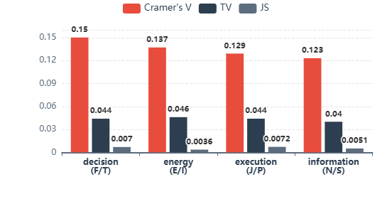
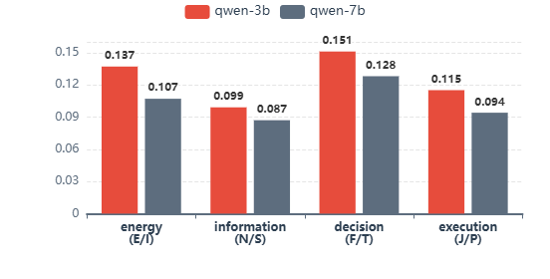
03
偏移幅度：维度与模型规模效应
评估指标说明
Cramer's V
TV距离
JS散度
配对检验统计量归一化后的效应量，范围0-1，越大差异越大
边际分布的Total Variation距离，范围0-1
边际分布的Jensen-Shannon散度，范围0-1
维度层面平均effect
模型规模效应：qwen-3b vs qwen-7b
关键发现
模型规模结论
effect与训练样本规模非单调关系（information样本最多但effect最小），说明数据质量、维度与任务匹配度更关键
qwen-7b在四个维度、三种指标上均小于qwen-3b，支持"大模型更稳定，需要更强训练信号才能产生更大偏移"

Slide 9
04
性能变化：decision维度的领域分化
关键区分
显著性（p-value）表示"差异可靠"，不等价于"性能更好"。需额外考察Accuracy与Macro-F1变化：ΔAcc = Acctuned - Accbase
电影域：F上升、T下降
心理健康域：T上升、F下降
模型 | F: ΔAcc | F: ΔF1 | T: ΔAcc | T: ΔF1
llama-3b | +1.91% | +1.87% | -5.43% | -5.03%
qwen-3b | +2.07% | +2.17% | -2.12% | -2.31%
qwen-7b | +0.84% | +0.69% | -1.35% | -1.11%
模型 | T: ΔAcc | T: ΔF1 | F: ΔAcc | F: ΔF1
llama-3b | +1.13% | +1.26% | -3.73% | -6.28%
qwen-3b | +2.06% | +2.75% | -2.86% | -2.87%
qwen-7b | +2.75% | +2.86% | -3.08% | -3.28%
三个模型家族呈现一致模式
与电影域呈现相反模式
金融域表现
核心结论
F端与T端的变化相对温和，没有出现电影域和心理健康域那样明显的分化模式
decision维度同时在Accuracy与Macro-F1上表现一致，更像"领域适配差异"，而非偶然波动或只靠偏向多数类撑起的假提升

Slide 10
04
性能变化：energy维度与机制解释
energy (E/I) 在电影域的稳定模式
information与execution：规律更弱
模型家族 | E: ΔAcc | I: ΔAcc
llama-3b | +2.08% | -1.63%
qwen-3b | +2.03% | -1.72%
qwen-7b | +0.43% | -0.41%
information (N/S)
在部分模型/数据集上可以看到一端占优，但跨领域稳定性弱于decision/energy
execution (J/P)
整体变化更小、tie更常见；更可能需要引入行为型指标（格式遵循、拒答倾向、啰嗦程度等）才能建立稳定映射
三个模型家族都呈现一致模式：E上升、I下降
机制解释：基于MBTI含义的理解
1
decision领域分化
2
energy电影域差异
3
N/S与J/P信号弱
电影域：情绪分类依赖"情绪线索敏感度"，F端更贴近
E端：倾向直接确定表达，减少"模棱两可/犹豫"导致的错误
N/S：偏向"信息抽象层级"，与情绪标签边界绑定弱
心理健康域：任务像"状态识别"，T端更契合规则化判断
J/P：偏向"输出组织方式"，Accuracy/F1难以捕捉主要差异
I端：倾向内省保守判断，在情绪边界样本上更易偏向负类
上述解释是基于MBTI维度含义的初步解释，后续需要进一步实验验证。

Slide 11
04
性格应用
任务-性格映射表（模拟）
任务特征 | 推荐偏好 | 原因说明
情绪/态度强、主观性强、需要抓语气与立场 | decision: 偏F | 更关注价值与感受线索，可能更贴近情绪判别信号
状态识别/风险敏感、需要一致性与规则化判断 | decision: 偏T | 更强调逻辑一致性与规则，可能减少摇摆与漂移
需要结构化、可审计输出（步骤/格式/约束多） | execution: 偏J | 更偏计划与结构（建议用行为指标一起看）
需要开放探索、多方案发散 | execution: 偏P + information: 偏N | 更偏灵活与抽象联想（建议用生成质量指标一起看）
需要"事实细节"与严格对齐输入证据 | information: 偏S | 更偏细节与当下信息（建议用事实一致性指标一起看）

Slide 12
05
研究结论
1
可控性成立
2
最可靠维度：decision (F/T)
MBTI维度信号能驱动输出分布产生系统性偏移，且常表现为两极化偏移
两极化偏移最稳定（94.4%）、同领域方向最一致（100%）、最容易转化为可解释的领域性能差异
3
大参数量模型更稳定
4
对“偏移”进行利用
在qwen系列中，7B的偏移幅度系统性小于3B，需要更强的训练信号才能产生更大偏移
考察性能指标；寻找性能提升和性格之间的对应关系
研究意义
本研究为基于性格偏好微调的大模型应用提供了可操作的选型框架，验证了MBTI维度信号在情绪分析任务中的可控性与实用性
实验设置：3模型 × 4维度 × 6数据集
显著性验证：97.2% (280/288)
核心发现：decision维度最稳定

